Slide 1

Machine y Deep Learning en Medicina
Dr. Fabián Torres Robles

Slide 2
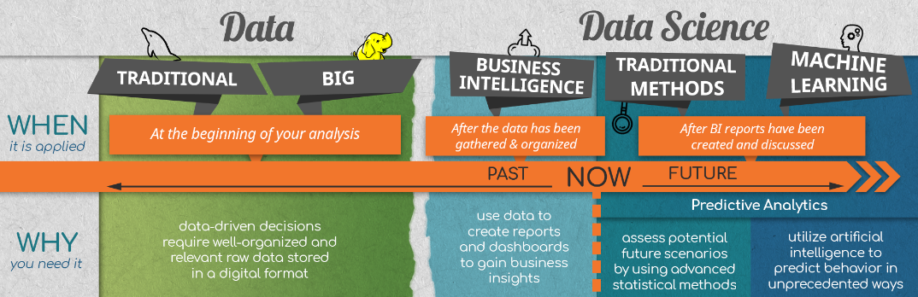
Machine Learning ≠ Data Science
Aunque estrechamente interconectados, cada uno tiene su propósito y su función distintiva.
Data Science: Procesamiento y análisis de datos, para la obtención de información útil para la resolución de problemas
Source: https://www.udemy.com/course/the-data-science-course-complete-data-science-bootcamp

Slide 3
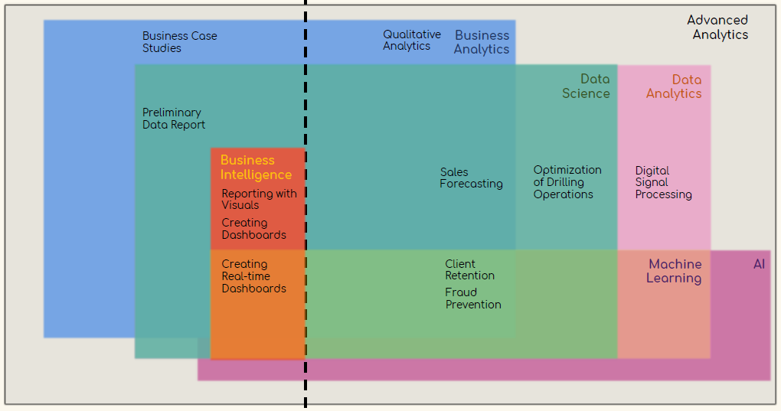
Source: https://www.udemy.com/course/the-data-science-course-complete-data-science-bootcamp

Slide 4
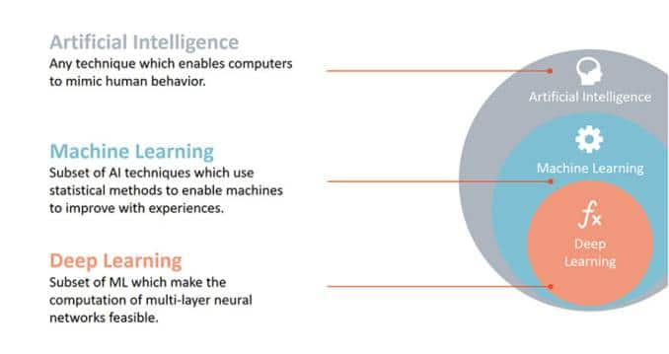
Source: https://www.kdnuggets.com/2017/07/rapidminer-ai-machine-learning-deep-learning.html

Slide 5
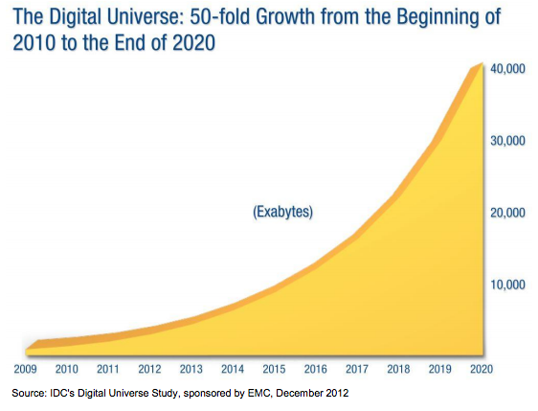
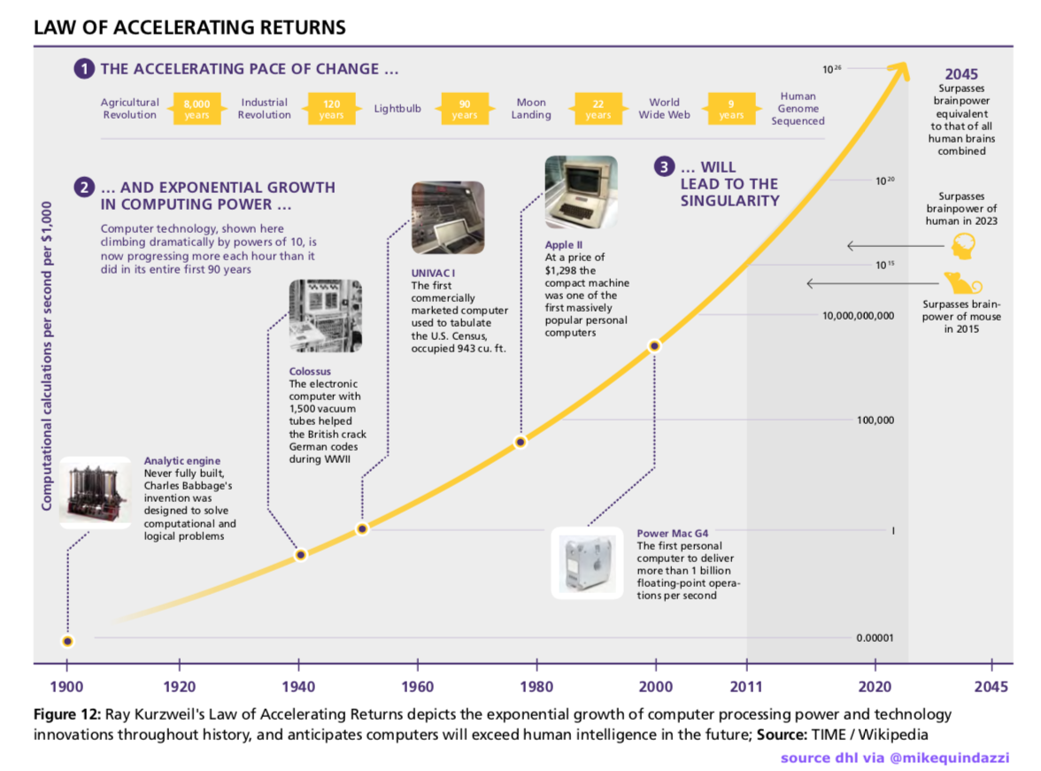
Panorama actual del análisis de datos

Slide 6
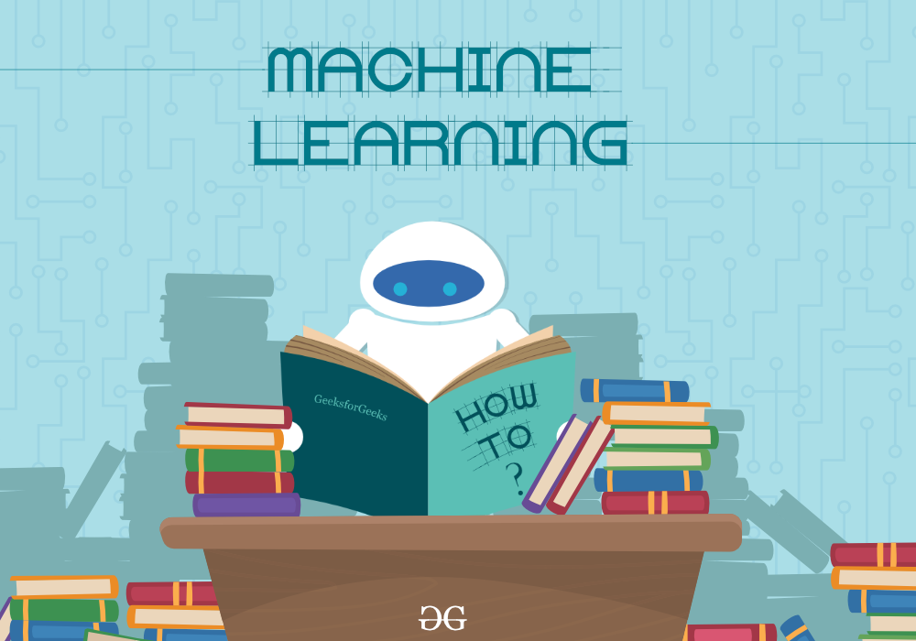
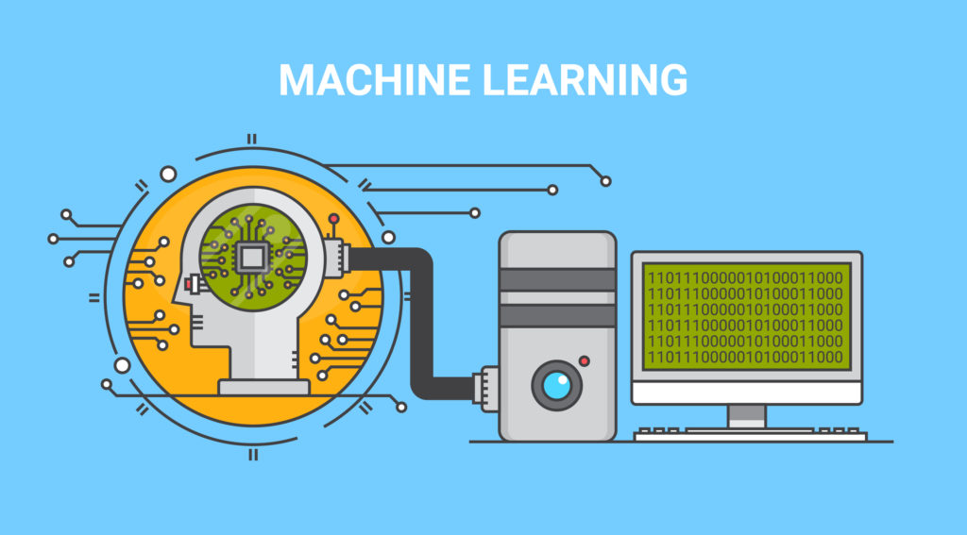
Definición de Machine Learning (aprendizaje maquina)
Es una disciplina científica que se enfoca en la manera en que las computadoras aprenden de un conjunto de datos.
Estadística
Computación
“Un programa aprende de la experiencia E con respecto a la tarea T y una medida de rendimiento P, si el rendimiento en T medido por P mejora con E”
Tom M. Mitchell

Slide 7

Definición del aprendizaje máquina
“Un programa aprende de la experiencia E con respecto a la tarea T y una medida de rendimiento P, si el rendimiento en T medido por P mejora con E”
Ejemplo:
Supongamos que su programa de correo electrónico observa qué correos electrónicos usted marca como spam o no spam, y en base a eso aprende a cómo filtrar mejor el spam.
¿Cuál es la tarea T en este ejemplo?
T: es la tarea de clasificar el correo como spam o no spam
E: el programa observa tus etiquetas de spam o no spam
P: es el número de correos correctamente clasificados como spam / no spam

Slide 8
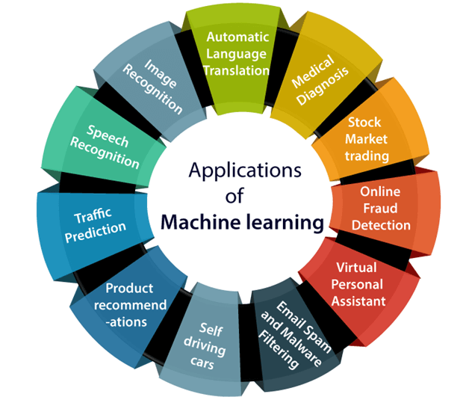
Imagen tomada de https://data-flair.training/blogs/python-machine-learning-tutorial/

Slide 9
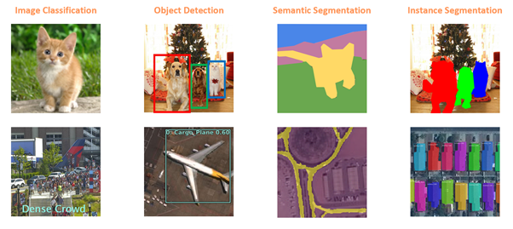
Machine Learning en imágenes

Slide 10
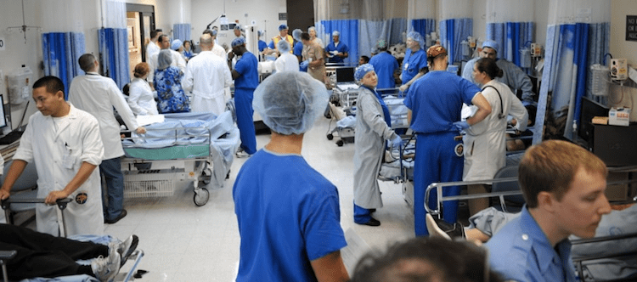
¿Por qué desarrollar modelos predictivos en el área clínica?
Imagen tomada de https://southwesthealthcollaborative.org/workgroups/emergency-department-utilization/
Recursos limitados en áreas clínicas
Decisiones críticas
Cada minuto cuenta
Exactitud y precisión en la toma de decisiones
Poco personal capacitado disponible
Velocidad

Slide 11
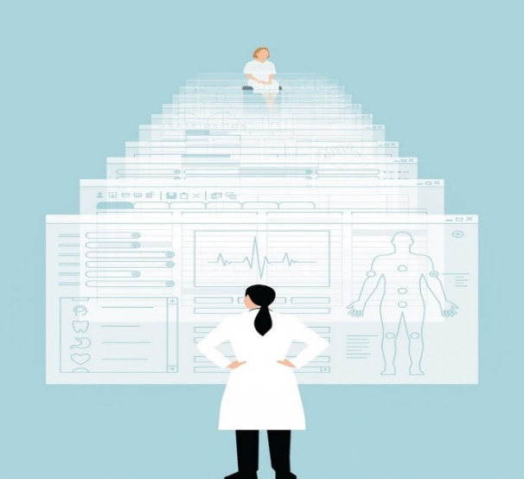
Aprendizaje maquina y medicina
El campo médico se ha basado en métodos en el que el conocimiento es adquirido a partir de la experiencia y el autoaprendizaje, creando un ambiente de alta variabilidad en el diagnóstico y tratamiento de enfermedades.
Obtención de información valiosa de una gran cantidad de datos que es difícil obtener para una persona y así estandarizar los métodos de diagnóstico y tratamiento.
“There is no precision in medicine without A.I.”
Forbes Insight 2019

Slide 12
Introducción a Machine Learning
Datos: Entre más datos mejor
Modelo: El modelo más sencillo es un modelo lineal
Función objetivo: Función que estima que tan correctas son las predicciones del modelo.
Función de perdida || Función de recompensa
Algoritmo de optimización: Método para variar los parámetros del modelo y así optimizar la función objetivo.
Monitoreo y optimización
Obtención de datos
Evaluación del modelo
Análisis
Entrenamiento del modelo
Pre-procesamiento

Slide 13





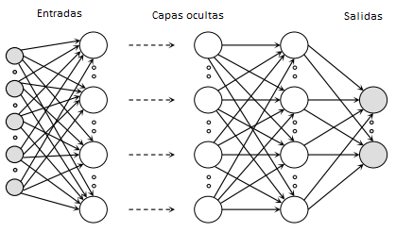


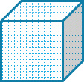
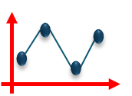
¿Como funciona?
Entrenamiento
Datos
Algoritmo de aprendizaje
Inferencia
Nuevo dato
Modelo
Predicción

Slide 14
Tipos de algoritmos
Aprendizaje máquina
Supervisado
Sin supervisión
Regresión
Clasificación
Clustering
Descubrimiento de patrones
Predecir el precio de una casa
Predecir el clima
Reconocimiento de rostros
Detección de spam
Agrupar clientes
Identificación de áreas
Descubrir preferencias
Extracción de tópicos
Notes:
Los diferentes algoritmos de Aprendizaje Automático se agrupan en una taxonomía en función de la salida de los mismos.

Slide 15
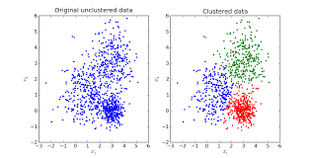
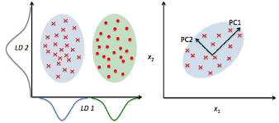
Algoritmos NO supervisados
Rama de Machine Learning que aprende sin necesidad de supervisar al modelo a partir de datos muestra, los cuales no han sido clasificados previamente. Estos métodos identifican patrones ocultos en los datos y reaccionan a la presencia o ausencia de estos
Clustering
Encuentra un patrón dentro de una colección de datos, creando grupos (clusters) naturales en los datos si existen:
Reducción de dimensiones
Eliminar características redundantes combinándolas de una manera en la que conserven significancia.

Slide 16

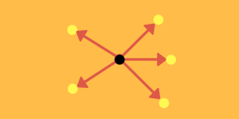
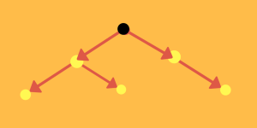
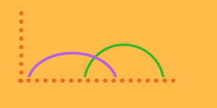
Algoritmos supervisados
Métodos que aprenden a mapear un dato de entrada a una salida, basándose en ejemplos los cuales fueron previamente clasificados. Estos son utilizados principalmente para Clasificación y Regresión
Algoritmos de Regresión
Modelan la relación entre distintas variables, a través de una función matemática
Algoritmos basados en instancias
Son algoritmos basados en memoria, creando un modelo a partir de una base de datos.
Algoritmos basados árboles
Modelan los posibles caminos que puede tomar un dato de acuerdo a su probabilidad de ocurrencia
Algoritmos bayesianos
Algoritmos que utilizan explícitamente la teoría de Bayes para modelar los datos.

Slide 17
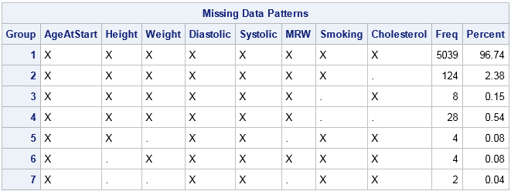
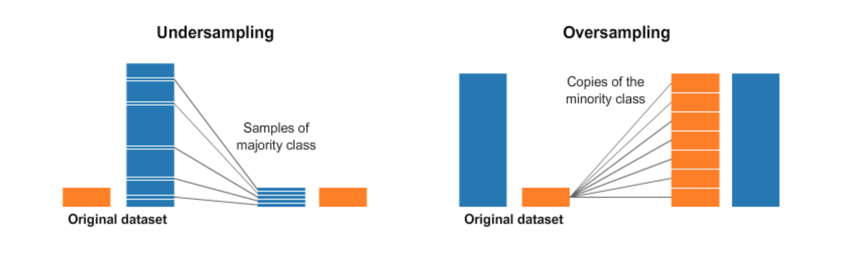
Problemas en los datos
Datos faltantes
Desbalance de datos
https://towardsdatascience.com/having-an-imbalanced-dataset-here-is-how-you-can-solve-it-1640568947eb

Slide 18
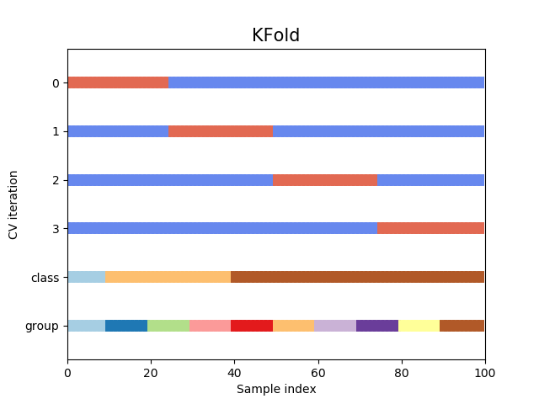
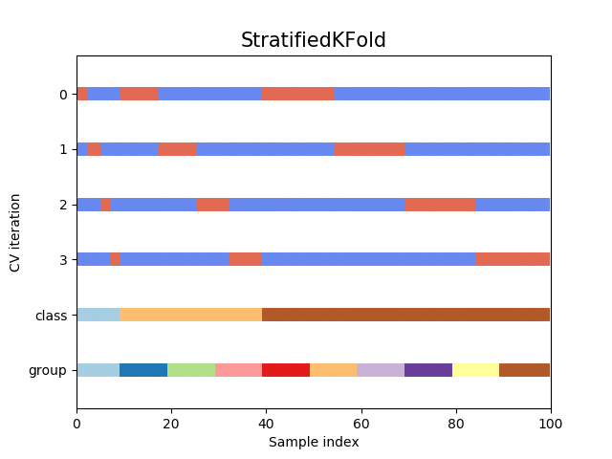
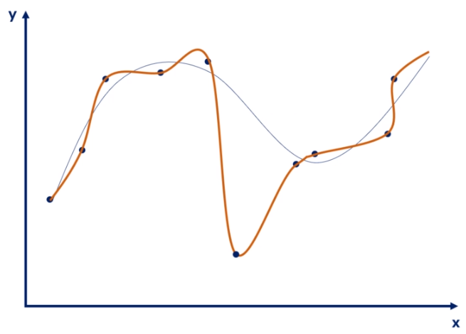
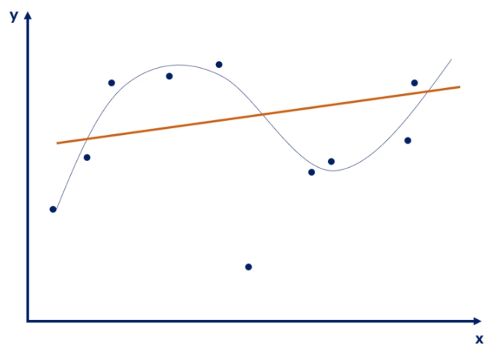
Métodos de validación
Técnicas para evaluar los modelos de ML, mediante el entrenamiento de varios modelos en subconjuntos de los datos
Todos los datos
Overfitting:
El entramiento se ha enfocado en resolver el set de entrenamiento que no es capaz de resolver nuevos datos.
Underfitting:
El modelo no ha calculado la lógica de los datos.
Entrenamiento | Validación | Prueba
Validación cruzada

